Slide 1

Всероссийский проект 2026 «Онлайн- экспедиция «Дружба народов -2026»
Этап «Дружба округами» – ТЕЛЕМОСТ
Тема: «История одного памятника»

Slide 2
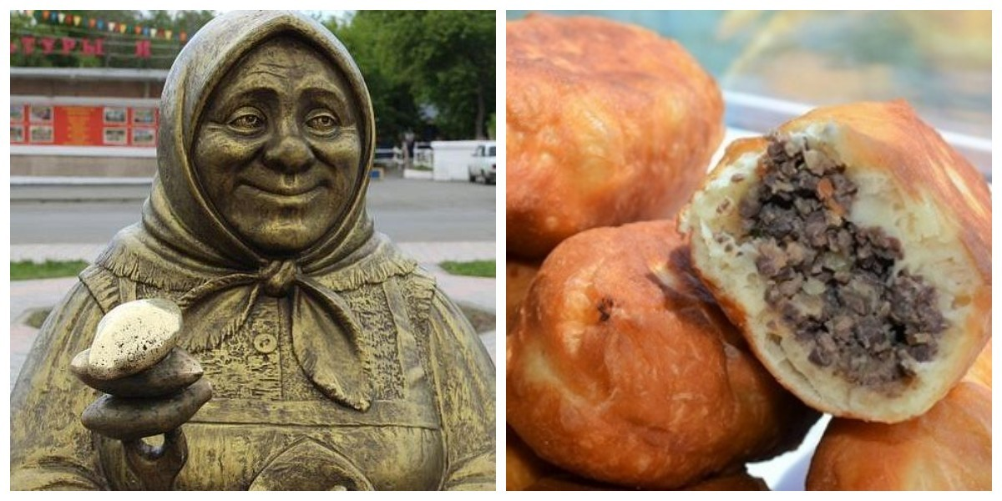
Легендарный орский пирожок

Slide 3

«Легендарный орский пирожок»
Орские пирожки — знаковая достопримечательность Орска, о которых существует легенда, связанная с историей возникновения и рецептом.
В Орске пирожки называют «старогородскими», потому что цех по их изготовлению располагался в «старом городе».

Slide 4
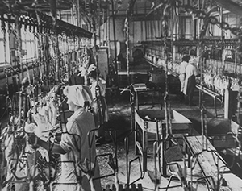
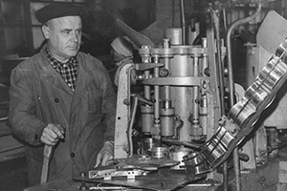
«Легендарный орский пирожок»
История
Пирожки начали делать в 1939 году на Орском мясокомбинате. Тогда комбинат наладил цикл безотходной переработки мяса, но невостребованным оставался ливер — требуха скота и некоторые субпродукты, которые через сеть городских магазинов реализовать было сложно.

Slide 5
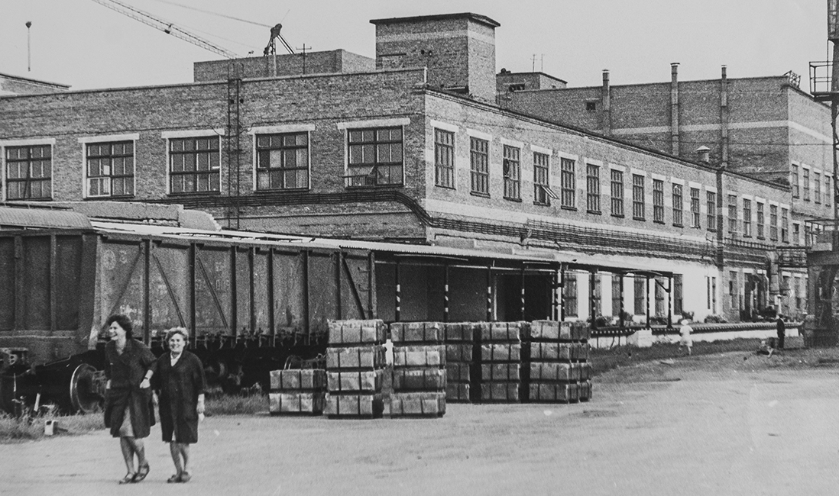
«Легендарный орский пирожок»
При Орском мясокомбинате открыли пирожковый цех. Во время Великой Отечественной войны мясная продукция в виде консервов уходила на фронт, а пирожками с ливером кормили рабочих и горожан.

Slide 6
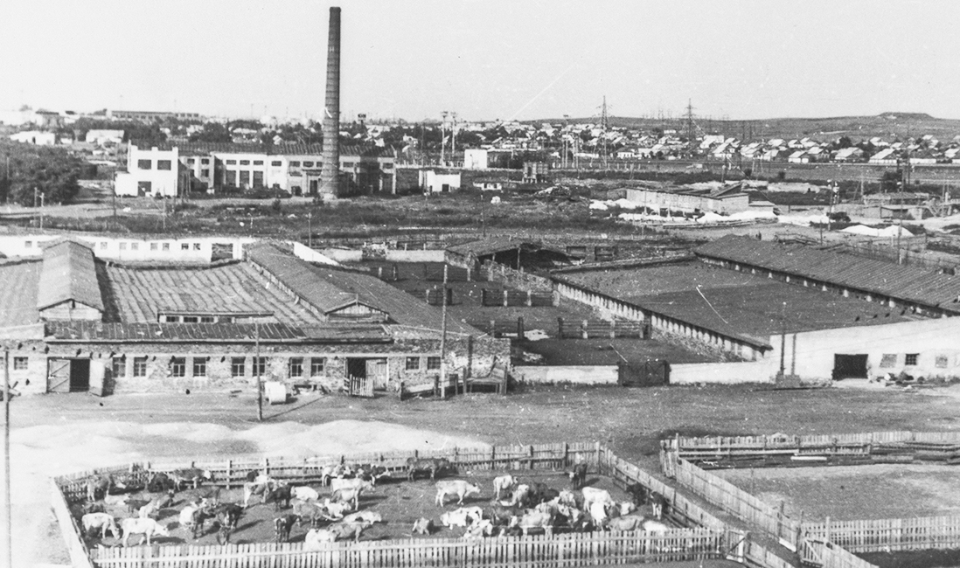
«Легендарный орский пирожок»
Эта идея и в послевоенное и мирное время оказалась удачной: к пирожкам выстраивались целые очереди орчан и гостей города. Как только свежеприготовленные пирожки на специальных тележках вывозили из цеха, люди на рынке выстраивались в длинную очередь за ними.

Slide 7
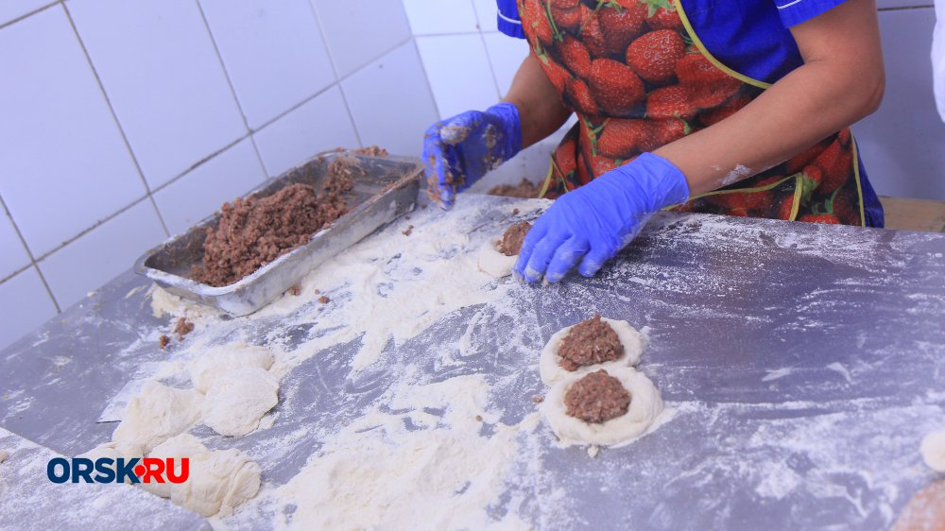
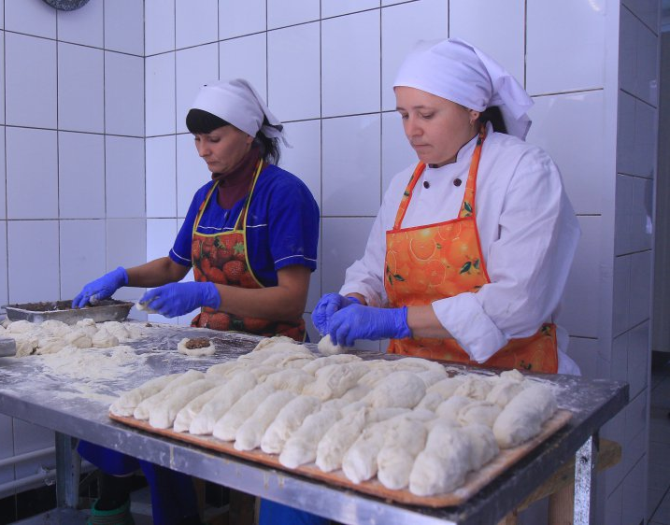
приготовление орских прирожков
Рецепт орских пирожков раньше держался в строгом секрете. Его знали только те, кто работал в производстве.
Некоторые тайны приготовления современных пирожков:
Тесто для пирожков должно быть жидким, как на блины, и замешивать его нужно дважды. Начинка приготавливается путём перемалывания в мясорубке куриных сердечек, желудков, требухи и печени. Сырой ливер тушат и прямо в горячую массу добавляют мелко порубленный лук.

Slide 8
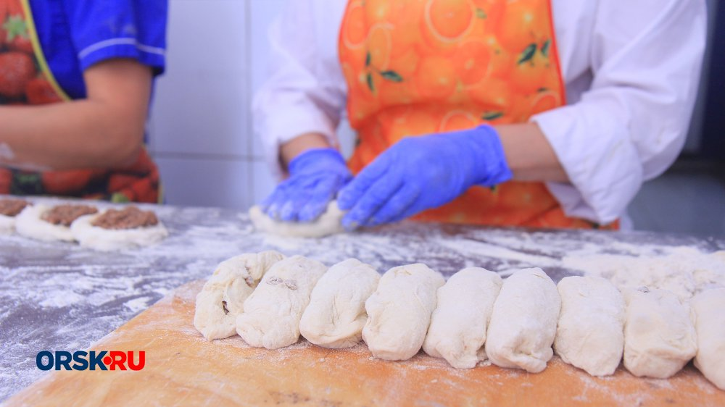
приготовление орских прирожков
Некоторые тайны приготовления:
Для лепки пирожков стол и руки должны быть хорошо смочены маслом.
Чтобы пирожок получился цилиндрической формы, кусок теста необходимо расплющить в лепёшку, ложкой в середину выложить начинку, потом просто свернуть рулетом тесто с одного края и затем жарить в горячем масле.

Slide 9
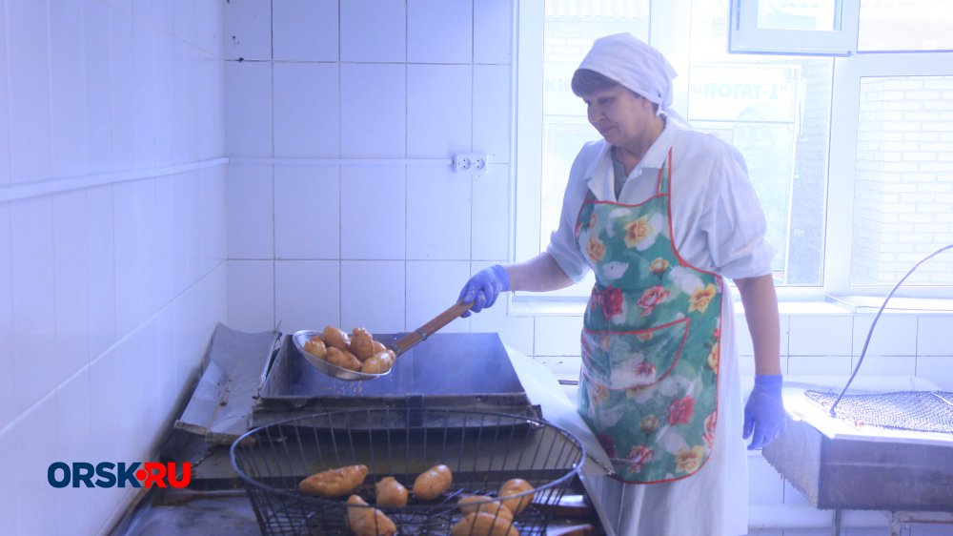
приготовление орских прирожков
Пирожок с ливером - самое популярное лакомство. Он очень вкусный, хрустящий!

Slide 10
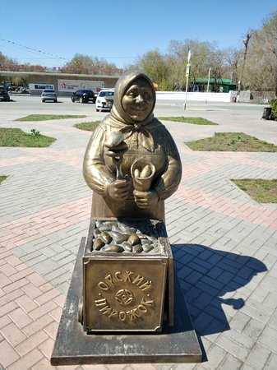
В 2015 году в центре города, на Комсомольской площади Орска возле Драматического театра открыли памятник орскому пирожку. Он изображает старушку с торговым ящиком на колёсах, полным пирожков.

Slide 11
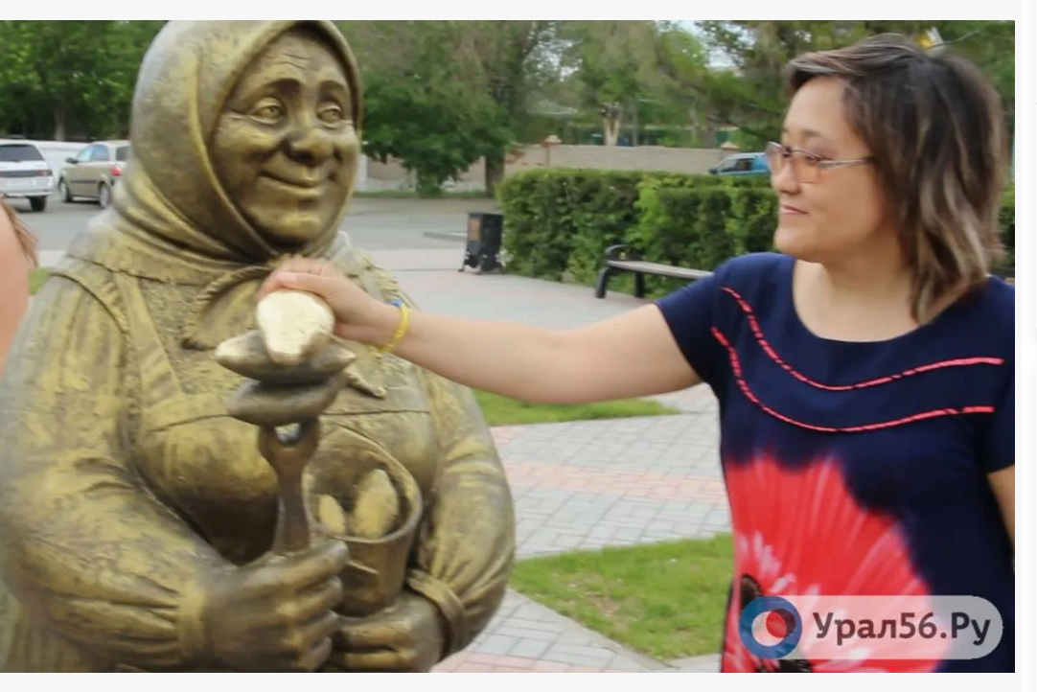
Согласно поверью «на счастье», нужно потереть один из пирожков в тележке старушки или на вилке, загадать желание, и оно обязательно сбудется. А в доме будут достаток и уют..

Slide 12
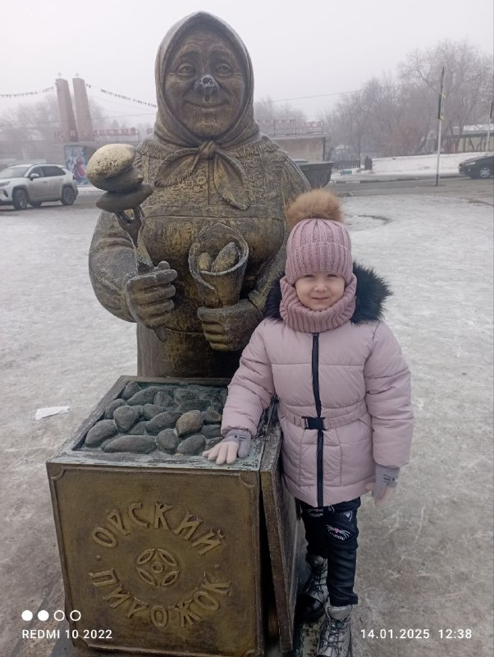
Автор стихотворения: Ярославцевы Карина и Фарида Дамировна, г.Орск, Оренбургской области
«Орский пирожок»
У Орского театра
Стоит одна старушка,
С улыбкой предлагает
Отведать пирожки.
«Вкуснее нет на свете,
Начинка - ливер сочный,
А тесто из отличной!
Нашей степной муки!
Запомните, орчане,
Мой пирожок с секретом,
И скоро на весь мир
Он будет знаменит!
Своим отличным вкусом,
Своим нежнейшим тестом
И сочною начинкой
Сердца он покорит!»

Slide 13
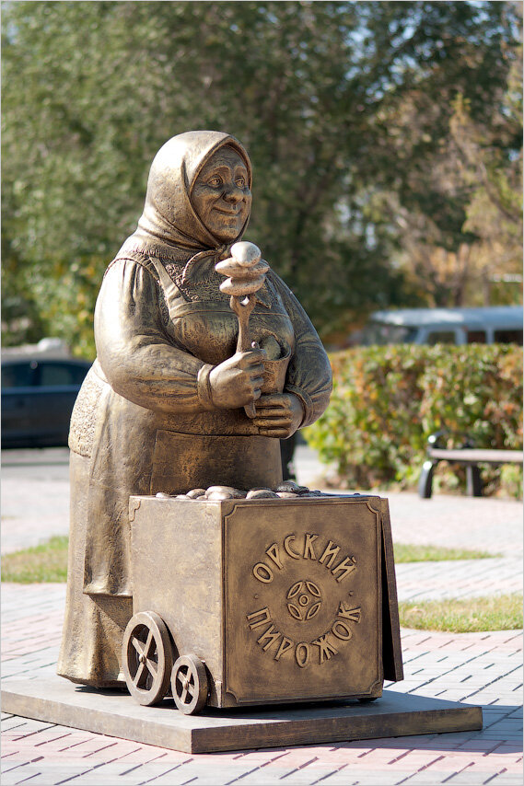
Памятник старогородским пирожкам в Орске снискал лавры на всероссийском конкурсе самых оригинальных памятников России, заняв 4 место.
Скульптурная композиция из Орска уступила памятнику комара из Ноябрьска, сапогам первопроходцев из Сыктывкара и лабораторной мыши из Новосибирска. Зато легендарные пирожки с ливером опередили памятник улыбке из Сургута, Робинзону из Тобольска и монумент омским пингвинам.

Slide 14
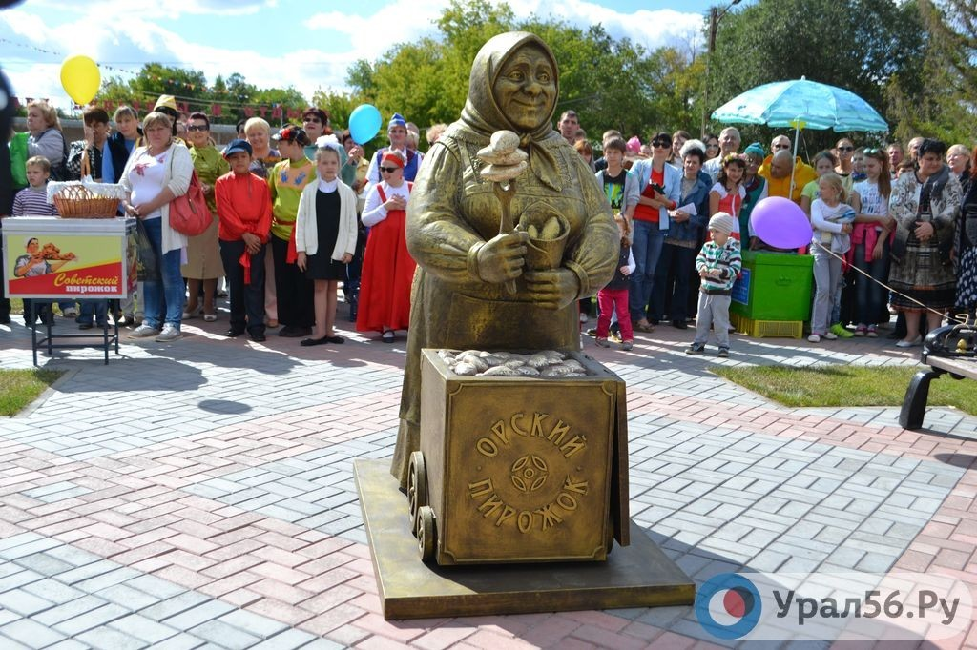
Ежегодные гастрономические фестивали
На них умельцы и фирмы-производители соревнуются в умении приготовления пирожков.

Slide 15
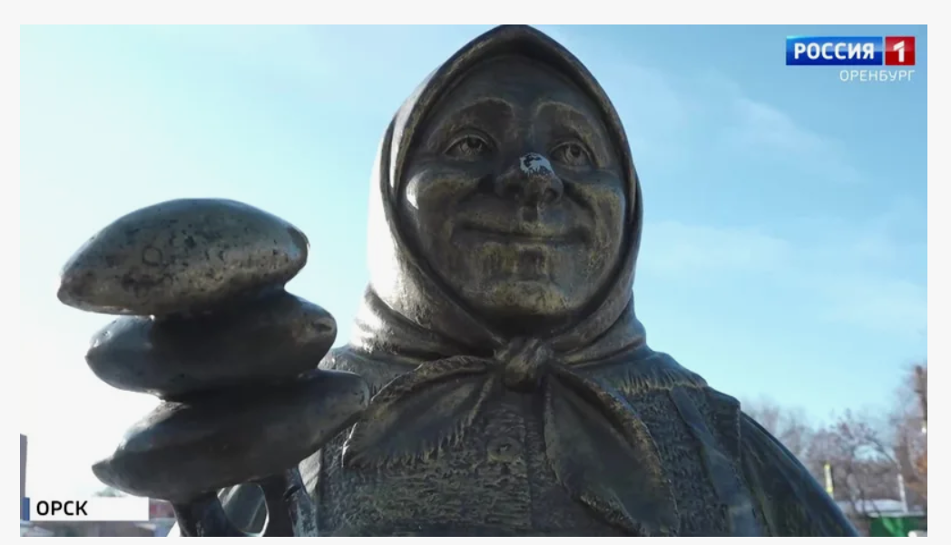
«Легендарный орский пирожок»

